Slide 1
Continuidad de funciones

Slide 2
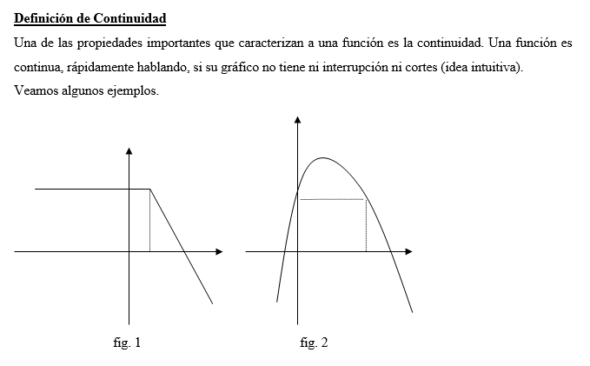

Slide 3
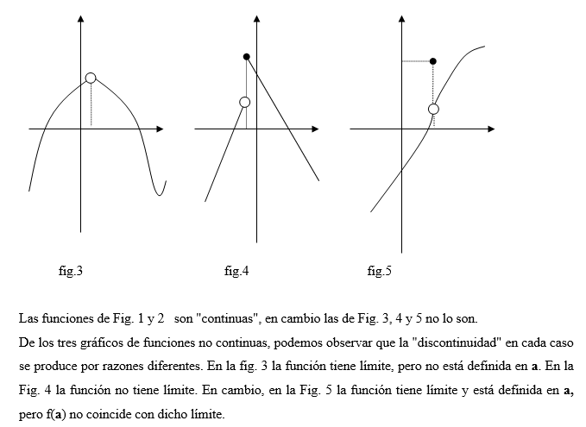

Slide 4
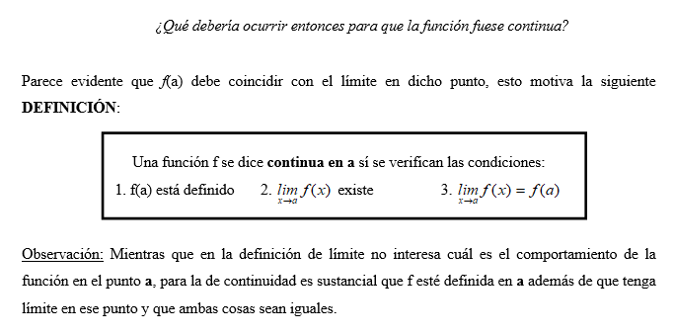

Slide 5
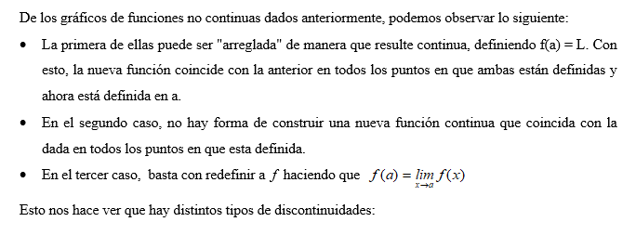

Slide 6
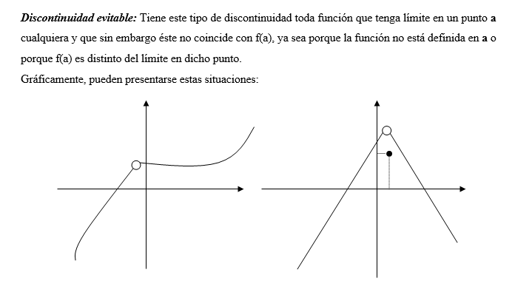
Analizar si esta función es discontinua en algún x y de serlo, decir qué tipo de
discontinuidad tiene.

Slide 7
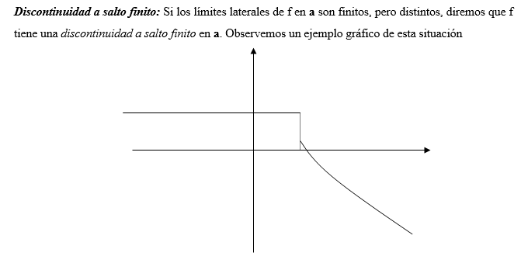

Slide 8
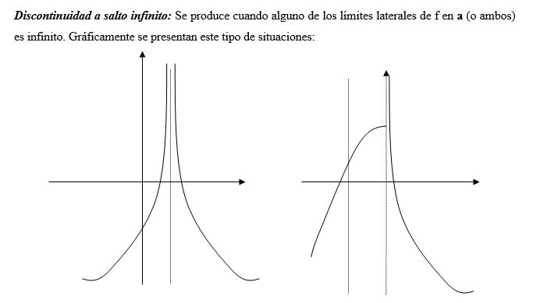

Slide 9
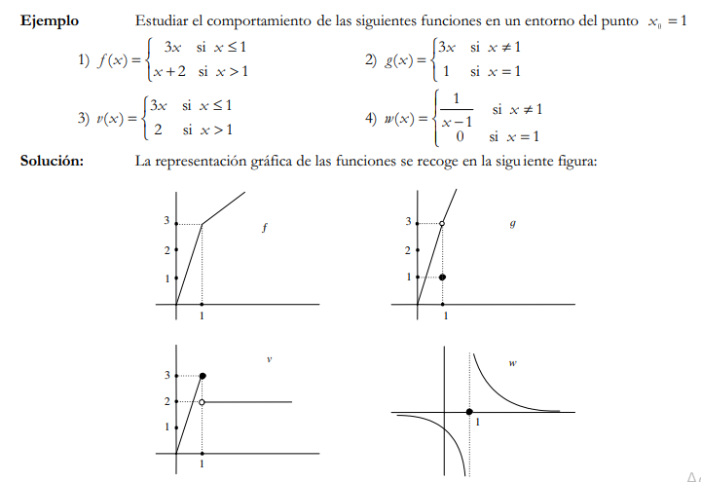

Slide 10
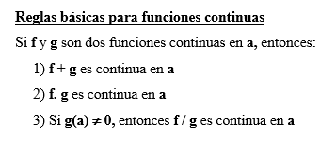

Propiedades muy importantes
de las funciones continuas

Slide 11
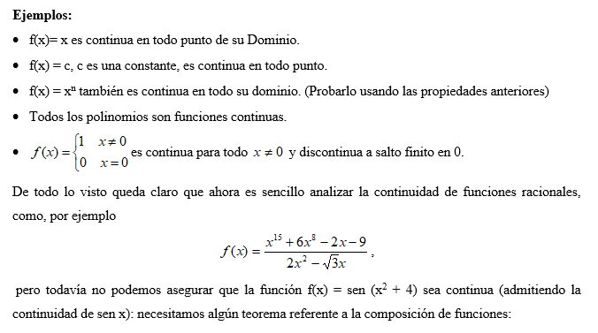

Slide 12
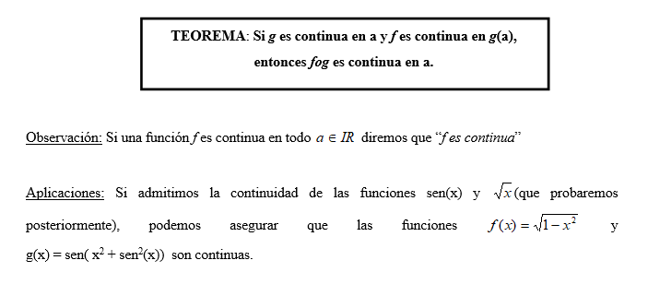
Nota: para probar la continuidad de la función sen(x) debe usarse la definición de límite (que no trabajamos
en este curso) y algunas propiedades trigonométricas.

Slide 13
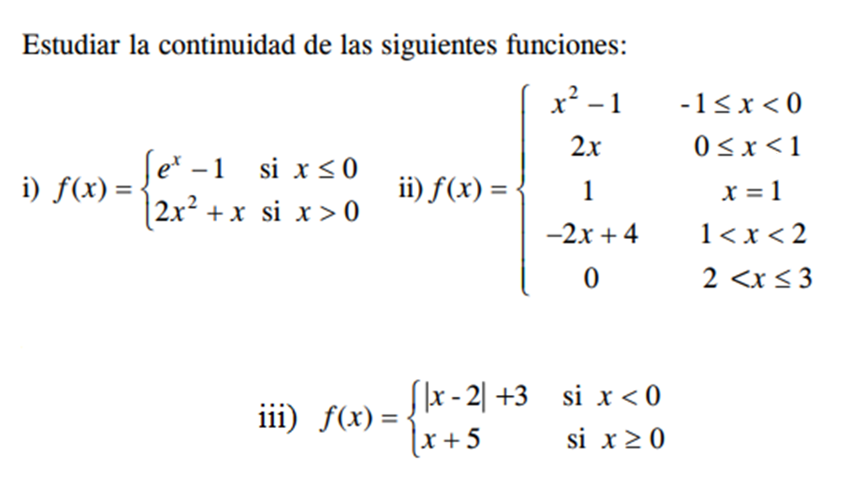

Slide 14
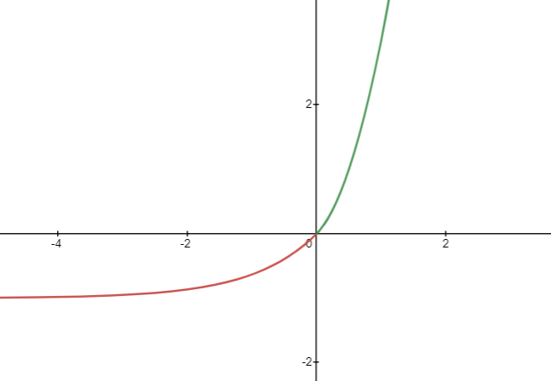

Slide 15
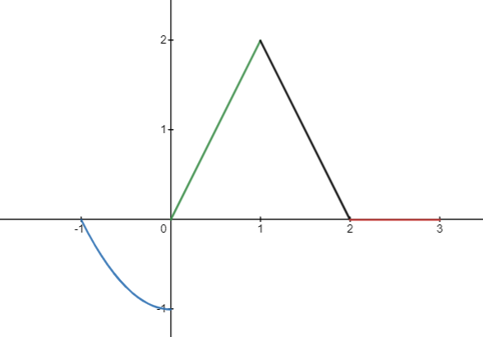

Slide 16
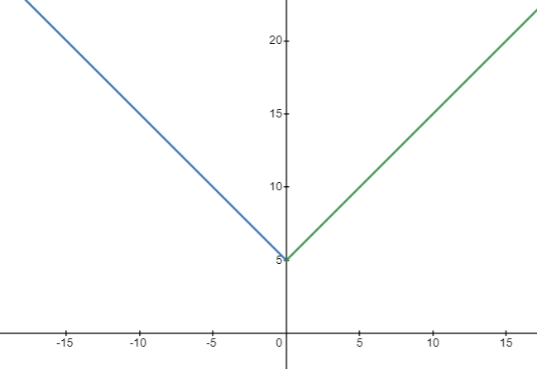

Slide 17


Ejercicio: Analizar la continuidad de las funciones en los intervalos indicados
en (-1,1)
en [0,1]

Slide 18
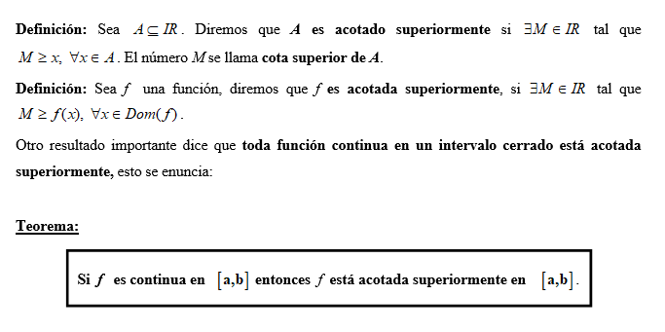
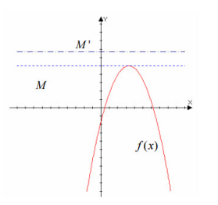

Slide 19
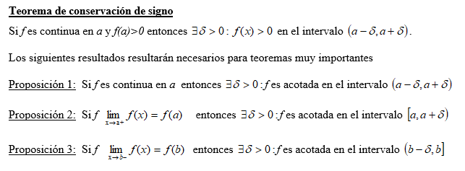
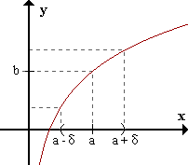
Interpretación gráfica del Teorema de Conservación
de signo.

Slide 20
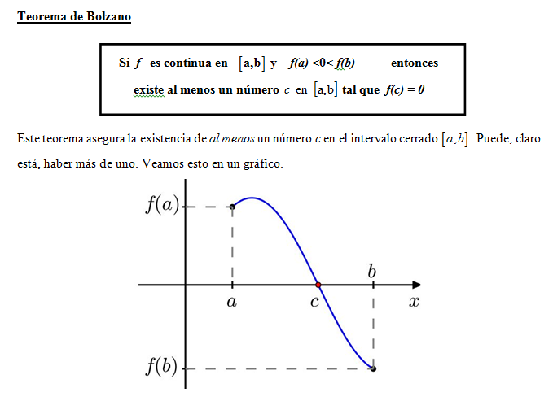
Propiedades de las funciones continuas en intervalos cerrados
Demostrar que la función
f(x)=x-cosx tiene al menos
una raíz en el intervalo [0,pi/2].

Slide 21
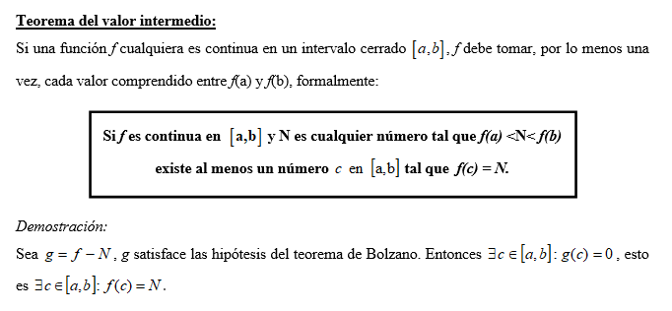

Slide 22
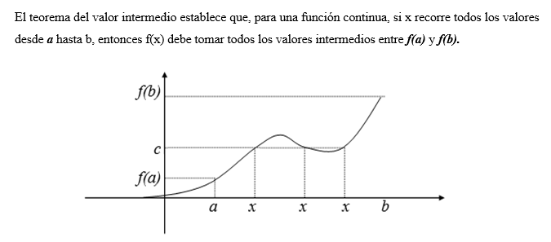

Slide 23
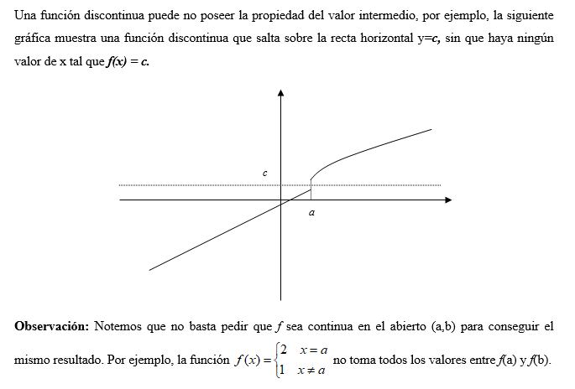

Slide 24
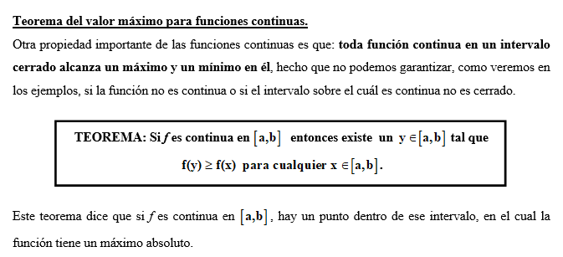

Slide 25
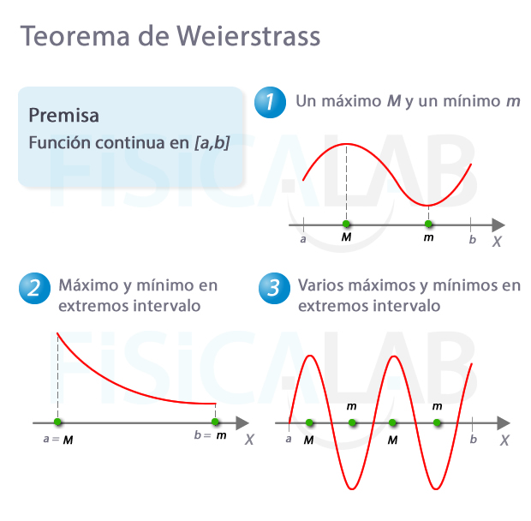
El Teorema del máximo/mínimo
también recibe este nombre

Slide 26
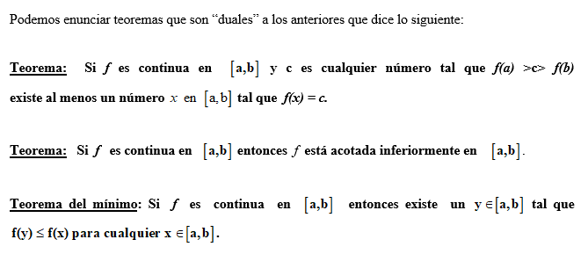

Slide 27
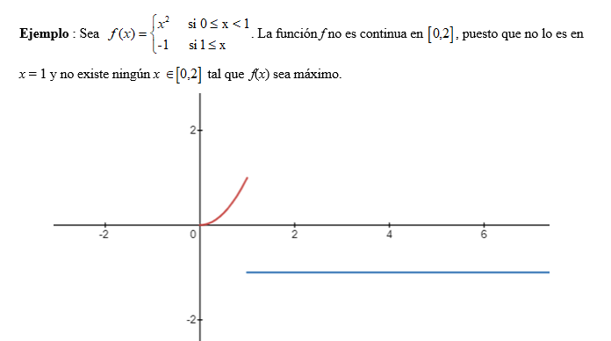

Slide 28
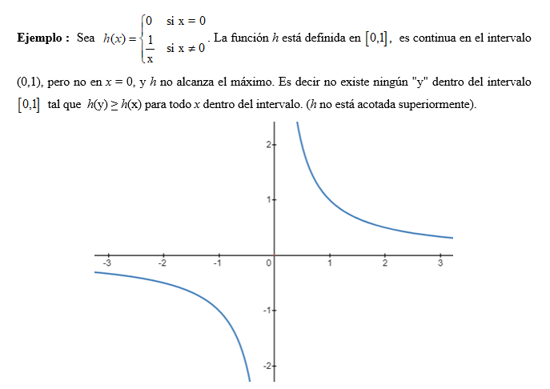

Slide 29
